Slide 1

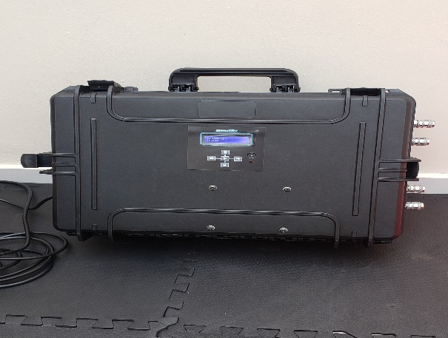
Sistema de Ar Mandado
Passo a passo: do preparo do sistema à utilização da Maleta Purificadora de Ar Respirável XPAR 1000
Baseado no procedimento PO-002, Revisão 06 (11/11/2025)
Notes:
Apresentação do passo a passo do PO-002: preparo, partida do compressor, maleta XPAR 1000, mangueiras, máscaras, monitoramento e emergência.

Slide 2

Roteiro: 8 etapas do preparo à utilização
1
2
3
4
Capacitação e liberação
Posicionamento
Inspeção e pré-uso
Partida do compressor
Treinamento, APR, PT, DDS e liberadores
Carretinha, vento, calços e isolamento
Checklist do compressor antes de ligar
Dreno, afogador, ignição, 175 psi
5
6
7
8
Maleta XPAR 1000
Mangueiras e máscaras
Operação monitorada
Emergência
Filtros, detector e parâmetros Grau D
ERS, travas, 90 m e vedação facial
Vigia, rádio Ex e critérios de parada
Parar, kit autônomo e evacuação
Notes:
Visão geral. Cada etapa só começa quando a anterior estiver concluída e registrada.

Slide 3
Capacitação, documentação e liberação
1
Detector de gás individual (calibrado, com pré-uso)
Antes de iniciar
Treinamento "Gases e seus riscos" (DC-21, Anexo 12)
APR e PT (quando necessária) com todos treinados; DDS registrado em formulário
Atividade fora da APR: paralisar e complementar
Tarefa CR: liberação por gerente Gerdau da área, líder do terceiro e SST Gerdau
EPIs básicos e da área; proibido uso de adornos
19,5 a 23,5 %
8 ppm
O₂
H₂S
39 ppm
≤ 10 %
CO
LEL
Aproximar-se do vazamento somente com máscara conectada ao ar mandado, portando kit de respiração autônoma e rádio intrinsecamente seguro (Ex).
Notes:
Itens 5, 11 e 12 do PO-002. Limites do detector conforme DC-21 Anexo 12.

Slide 4










Riscos inerentes à atividade (DDS)
Prensamento, esmagamento e perfuração de membros
Queda de mesmo nível ou de nível diferente
Atropelamento
Batida contra
Ruído
Ergonômico
Poeira
Intoxicação e asfixia
Chicoteamento da mangueira ao desplugar o conector
Notes:
Item 8.2 do PO-002. Abordar todos no DDS antes da atividade.

Slide 5
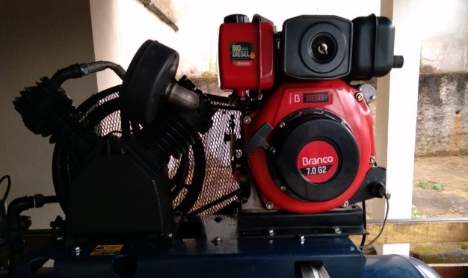
Posicionamento da carretinha com compressor
2
Avaliar o solo e posicionar a carreta em ponto com visão do local da atividade
1
Verificar a direção do vento pela biruta
2
Manter distância segura do ponto de vazamento
3
Prender e ajustar os pés; colocar dois calços na mesma roda
Compressor a diesel do sistema
4
Isolar e sinalizar o local da atividade e as carretinhas
5
Notes:
Item 6 do PO-002.

Slide 6

Inspeção e pré-uso do compressor
3
Checklist do pré-uso (8.4)
Antes de ligar (8.3)
Nível de combustível
Chave de partida
Preencher o formulário de pré-uso
Conferir nível de óleo diesel
Conferir óleo do motor dos dois lados
Bateria com cabos conectados e sem desgaste
Inspeção visual: compressor, correias, parafusos e porcas
Anormalidade encontrada: corrigir antes de operar
Manômetro
Engate rápido do aparelho
Filtros de ar
Correia
Limpeza e higienização
Alimentação elétrica
Engates das mangueiras
Válvula de alívio (dreno)
Nível do óleo
Bateria e cabos
Notes:
Itens 8.3 e 8.4 do PO-002.

Slide 7
Partida e funcionamento do compressor
4
Abrir a válvula de alívio e o dreno do vaso
Manter válvula e dreno abertos por alguns minutos (limpeza do vaso)
1
6
Acionar o afogador
Fechar válvula e dreno para encher o vaso
2
7
Posicionar a aceleração no meio e travar
Vaso a 175 psi (12,065 bar): pronto para uso
3
8
Acionar a chave de ignição (partida)
Manter rotação baixa para demanda contínua de ar
4
9
Funcionando: ajustar aceleração para lenta
5
175 psi = 12,065 bar
Pressão de vaso cheio do Compressor 01 (azul)
Notes:
Item 8.5 do PO-002.

Slide 8
Autonomia do vaso por número de executantes
4
100 L/min por executante
Consumo de referência em esforço intenso (0,84 bar/min)
Regra obrigatória
Se o compressor for desligado, religar a partir de 100 psi (6,9 bar no Compressor 01; 7 bar no 02), com vigia monitorando sempre.
Compressor 02 (vermelho, 12,11 bar): valores praticamente iguais, 14,4 min com 1 executante e 3,6 min com 4. Dados das tabelas do item 8.6 do PO-002.
Notes:
Tabelas do item 8.6. A duração indica o tempo do vaso sem reposição do compressor; por isso o compressor deve permanecer funcionando.

Slide 9
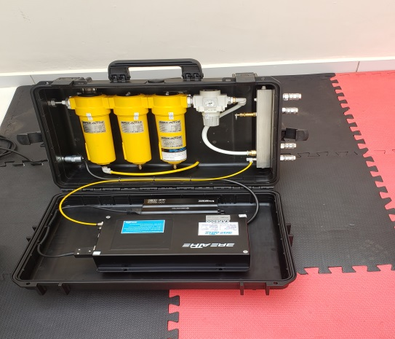


Maleta XPAR 1000: filtros e detector
5
Filtro 1: separador de condensado
Remove excesso de água, óleo e particulado
Filtro 2: microfiltragem
Particulado até 0,01 µm e óleo residual até 0,01 ppm
Filtro 3: catalítico
Elimina o monóxido de carbono (CO)
Detector multigases
CO, O₂, CO₂, VOC, H₂S, CH₄ e NH₃
4 saídas com engate rápido para máscaras de pressão positiva; bateria interna 12 V e extensão elétrica (Steck) de reserva.
Notes:
Itens 7 e 7.2 do PO-002.

Slide 10
Parâmetros do ar respirável Grau D
5
O₂
CO
CO₂
Óleo
19,5 a 23,5 %
< 10 ppm
< 1000 ppm
< 5 mg/m³
Faixa em volume
Concentração máxima
Concentração máxima
Concentração máxima
Referência: ABNT NBR 12543. Odor: isento. Ponto de orvalho: 10 °C abaixo da menor temperatura esperada.
2 bar
10 bar
Não alterar
Pressão mínima de trabalho por usuário
Pressão máxima de trabalho
Regulador do detector vem pré-ajustado: fluxo errado distorce a leitura
Notes:
Itens 7.1 e 7.3 do PO-002. Qualquer parâmetro fora da faixa: paralisar a atividade.

Slide 11
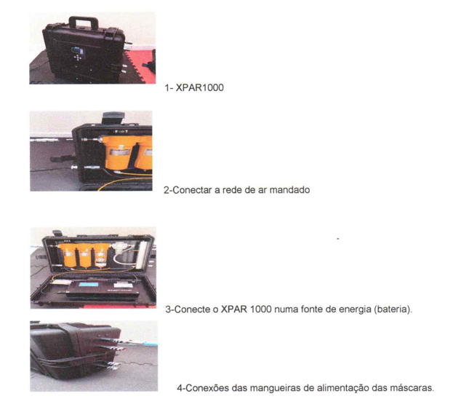
Ligar a maleta e conectar ao compressor
5
Fazer o pré-uso da maleta (bateria 12 V conferida com multímetro)
1
Com o compressor funcionando, aguardar o manômetro em 175 psi
2
Abrir os fechos, acionar o liga/desliga interno e fechar a maleta
3
Aguardar a pré-leitura do display
4
Conectar a mangueira de ar do compressor à maleta
5
Autorizar o início só após concluir todas as verificações
6
Notes:
Item 8.1 do PO-002. O texto do PO cita "175bar" no 8.1; o valor correto, coerente com o item 8.5, é 175 psi (12,065 bar).

Slide 12
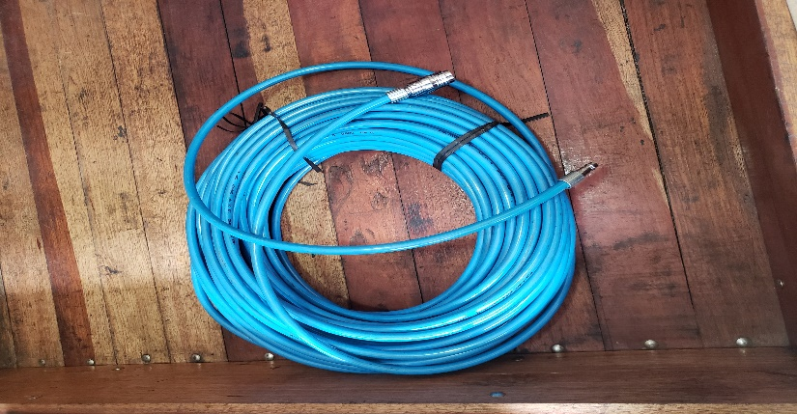
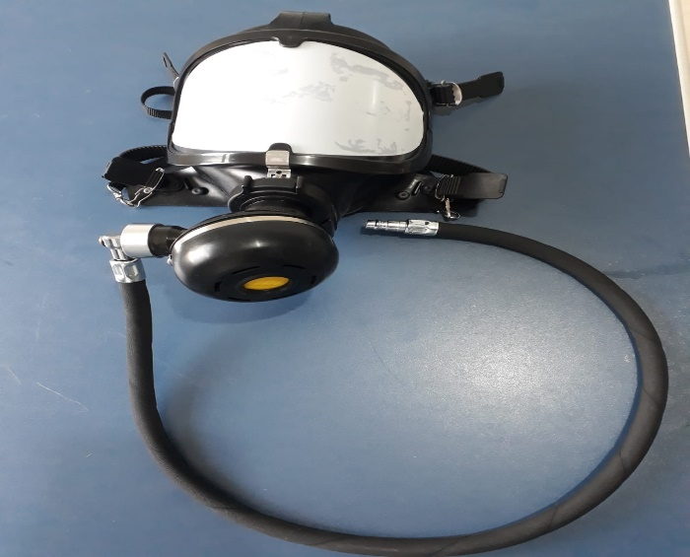
Mangueiras e máscara de pressão positiva
6
Mangueira azul atóxica com engate rápido de segurança (ERS)
1
Conectar a mangueira do compressor ao engate da maleta
2
Conferir encaixes e instalar as travas anti-chicoteamento (cabo de aço)
3
Estender até o local sem dobras nem interferências; lance máximo de 90 m (Fundacentro)
4
Fazer o pré-uso da máscara: vedação e ajuste ao rosto
5
Engatar a máscara e confirmar ar suficiente e de boa qualidade
6
Notes:
Itens 8.7 e 10 do PO-002.

Slide 13
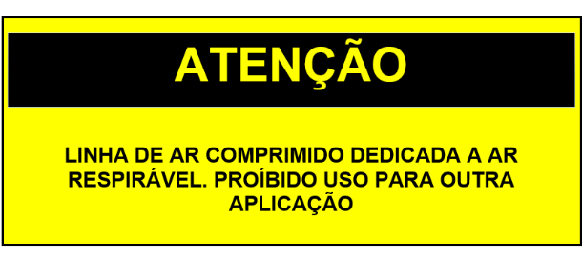
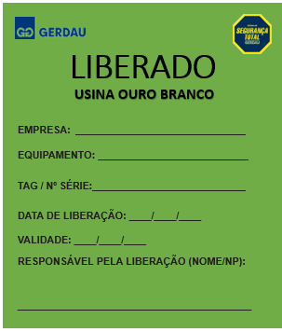
Operação monitorada e liberação
7
Vigia dedicado monitora continuamente a maleta, o compressor e a captação de ar
Comunicação constante via rádio intrinsecamente seguro (Ex)
Ajustar a vazão conforme a demanda da equipe
Pane ou parâmetro fora do limite: paralisar e emitir Recusa à Tarefa
Todos portam kit de respiração autônoma para fuga
Sem vazamento no carboxímetro: ar mandado não é obrigatório
Placa da linha de ar respirável
Selo de liberação do equipamento (item 15)
Notes:
Itens 8.7, 12, 14 e 15 do PO-002.

Slide 14



Plano de emergência
8
Parar
Proteger
Evacuar
Qualquer falha no equipamento: parar a atividade até solucionar
Usar o kit de respiração autônoma (cilindro com máscara)
Ir ao ponto de encontro mais próximo, guiado pela biruta, perpendicular ao vento
Notes:
Item 13 do PO-002.

